Slide 1
일상화된 폭력 엿보기
20920334 권미혜 (자료수집&영상제공)
20920499 이송이 (자료수집&PPT작성)
20920619 최혜규(자료수집&PPT작성)

Slide 2
연구목적
1. 폭력에 대한 현대인의 태도는 어떤가?
2. 여러 사회문제 중 폭력이 심각한 문제일까?
3. 일상생활에서 흔히 일어나는 폭력들은
무엇이 있을까?

Slide 3
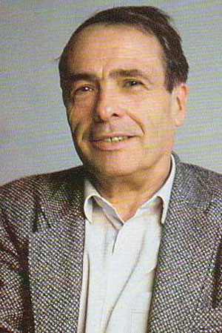
피에르 부르디외
넓은 의미로 인간의 자유의지에 반하여 행동하게 하는 다양한 유형의 강제력을 폭력이라 규정함
폭력 개념을 은유로 사용하여 사회이론의 구성요소로 통합하는 경향 있다.

Slide 4
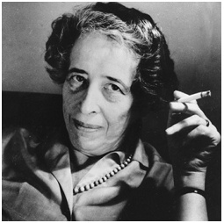
한나 아렌트
폭력은 '비합리적' 또는 금수 같은'행위가 아니라 지극히 '인간적인'현상이다.
집단적 폭력은 결코 일시적인 충동행위만이 아니다. 그것은 집단을 결속시키고, 동지애를 생성시키며, 친교와 연대를 촉진하는 사회적 현상이다

Slide 5
폭력에 관한 법률
가정폭력방지법은 1997. 12. 31, 법률 제5487호에 생김
폭력행위 등 처벌에 관한 법률은 2006.3.24에 일부 개정, 법률 제7891호
특정 범죄자에 대한 위치추적 전자장치 부착 등에 관한 법률은 2009.5.8 일부 개정,법률 제9654호 시행일 2009.8.9

Slide 6
일상화된 폭력
<특징>
장기적
일방적
폭력의 강도가 증가함
특정 상대방을 중심으로 계속적이며, 집중적이다.
<종류>
사적인 영역
- 가족/친척,친구/
선후배,이웃 등 폭력
공적인 영역
- 공공기간 종사자 및
시설물에 대한 폭력

Slide 7
사건 사고
특징
일회성
우발성
누구나 대상 될 수 있음

Slide 8
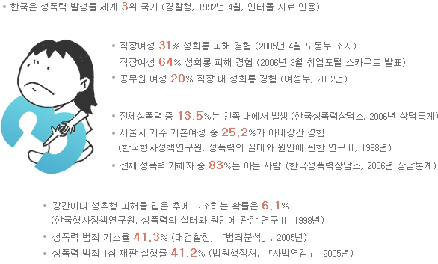
증가하고 있는 일상화된 폭력
가정폭력
성폭력

Slide 9
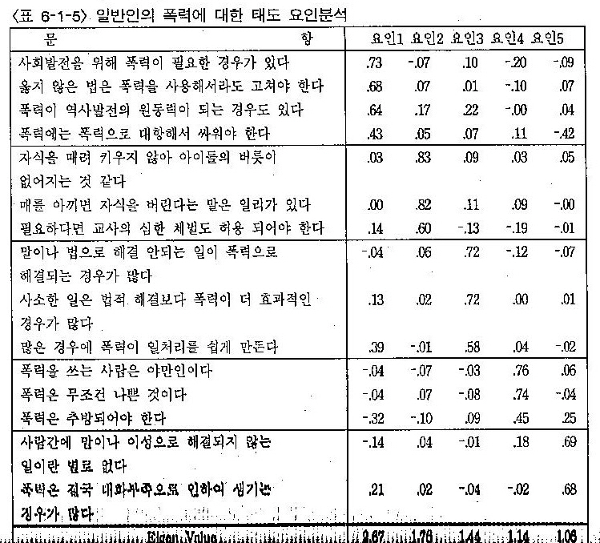
폭력에 대한 일반인의 태도
훈육적 폭력이 긍정적인 태도를 지니고 있음.
폭력이 긍정적인 효율성을 갖고 온다는 태도를 지님

Slide 10
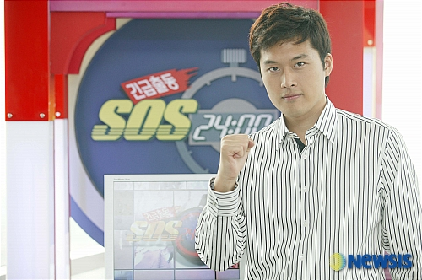
집단 내 폭력
가정폭력
학교폭력

Slide 11

집단 외 폭력
정치적 폭력
대중매체의 폭력

Slide 12
결론
폭력이 긍정적이고 높은 효율성을 갖고 온다고 일반인들이 생각하여, 단순한 훈육이 가정폭력으로 변질된다고 본다.
폭력이 제 3의 인물에게 영향을 미침
사적인 영역과 공적인 영역으로 나뉘는 폭력은 대체로 사적인 영역에서 일어남

